Slide 1
第十六章 波动（WAVE）
普通物理学

Slide 2


§16-1 机械波的产生和传播
振动在空间的传播过程叫做波动
常见的波有: 机械波 , 电磁波 , …
机械波：机械振动在介质中的传播过程。
电磁波：变化的电场和变化的磁场在空间的传播过程。

Slide 3
一. 机械波的产生
1. 产生条件: 波源 媒质
2. 弹性波: 机械振动在弹性媒质中的传播
横波：振动方向与波的传播方向垂直
纵波：振动方向与波的传播方向平行
3. 简谐波: 波源作简谐振动, 在波传到的区域, 媒质中的质元均作简谐振动 。
注：波动是波源的振动状态或振动能量在介质中的传播，介质的质点并不随波前进。

Slide 4
波谷
波峰
振动方向
传播方向
波密
波疏
注：在固体中可以传播横波或纵波，在液体、气体(因无剪切效应)中只能传播纵波。

Slide 5

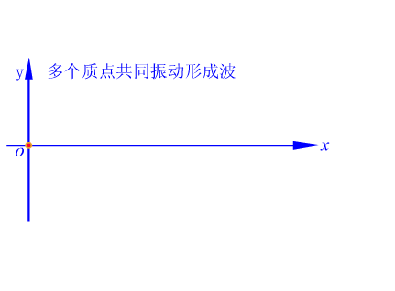
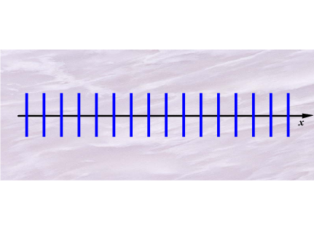
横波和纵波的传播过程
当波源作简谐振动时，介质中各个质点也作简谐振动，这时的波动称为简谐波(正弦波或余弦波)。

Slide 6
0
4
8
12
16
20
·
·
·
·
·
·
·
·
·
·
·
·
·
·
·
·
·
·
·
·
·
·
·
·
·
t = 0
·
·
·
·
·
·
·
·
·
·
·
·
·
·
·
·
·
·
·
·
·
·
·
·
·
t = T/4
·
·
·
·
·
·
·
·
·
·
·
·
·
·
·
·
·
·
·
·
·
·
·
·
·
t = T/2
·
·
·
·
·
·
·
·
·
·
·
·
·
·
·
·
·
·
·
·
·
·
·
·
·
·
t = 3T/4
·
·
·
·
·
·
·
·
·
·
·
·
·
·
·
·
·
·
·
·
t = T
·
·
·
·
·

Slide 7
结论：
(1) 质元并未“随波逐流” 波的传播不是媒
质质元的传播
(2) “上游”的质元依次带动“下游”的质元振动
(3) 某时刻某质元的振动状态将在较晚时刻
于“下游”某处出现---波是振动状态的传播
(4) 同相点----质元的振动状态相同
相邻
波长λ
相位差2π
二. 波是相位的传播
沿波的传播方向,各质元的相位依次落后。

Slide 8
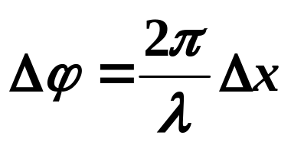
u
传播方向
a
b
x
·
·
Δ x
图中b点比a点的相位落后
三. 波形曲线(波形图)
y
u
t
λ
o
x
不同时刻对应有不同的波形曲线
波形曲线能反映横波、纵波的位移情况

Slide 9
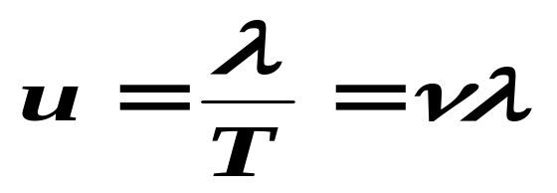
四. 波的特征量
y
u
t
λ
o
x
1.波长λ : 两相邻同相点间的距离
2. 波的频率ν : 媒质质点(元)的振动频率
即单位时间传过媒质中某点的波的个数
3. 波速u : 单位时间波所传过的距离
波速ｕ又称相速度(相位传播速度)

Slide 10
§16.2 平面简谐波 波动方程
一.波阵面和波射线
波阵面(波面)：相位相同的点连成的面；波前
波线（波射线）：波的传播方向(垂直与波振面)
二.平面波和球面波
波线
波面
波前
波面
波前
波线
平面波
球面波

Slide 11
三. 平面（一维）简谐波的表达式(波函数)
讨论: 沿+x方向传播的一维简谐波(u , ω )
假设: 媒质无吸收(质元振幅均为A)
波速ｕ
参考点 a
任一点ｐ
·
·
o
x
d
x
已知: 参考点a 的振动表达式为
y_{a}(t)=Acos(ω t+ϕ_{a})

Slide 12
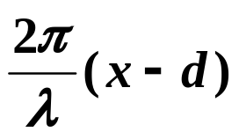
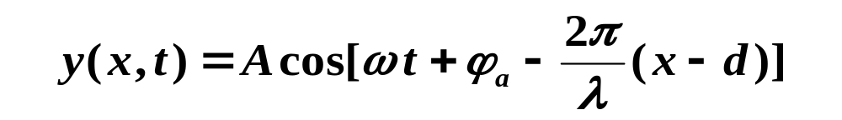
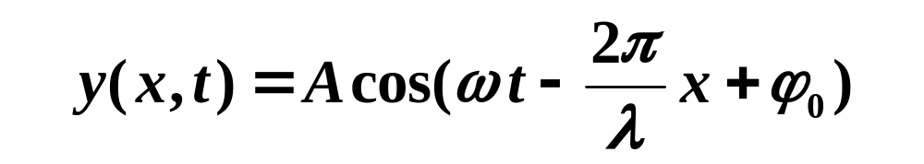
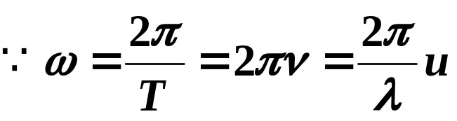
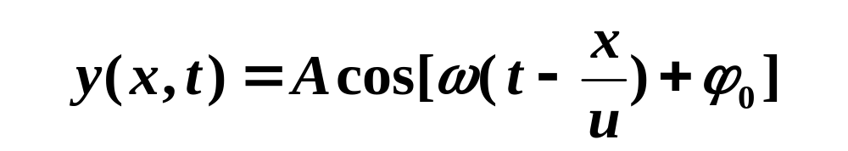

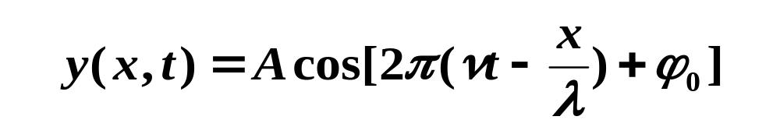
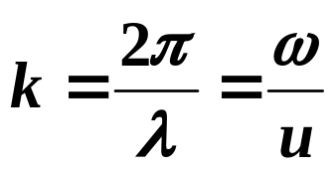
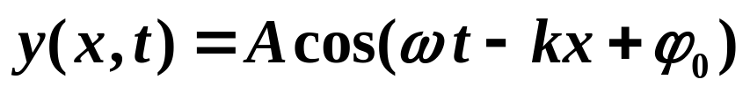
p: A,ω 均与a 点的相同, 但相位落后
振动表达式（一维简谐波的波的表达式）
选: 坐标原点为参考点 且初相 ϕ_{a} =ϕ₀ 则
或
k称作角波数

Slide 13


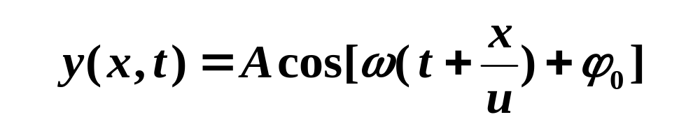
上述各式是假设波的传播方向与x轴正方向一致。如果波的传播方向与x轴正向相反，则式中的x变为（-x）
y
u
t
λ
o
x
波沿 x 轴正向传播
波沿 x 轴负向传播

Slide 14
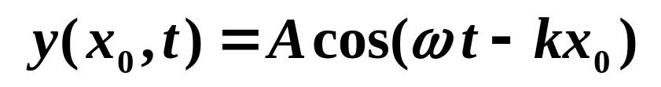
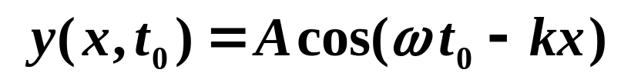
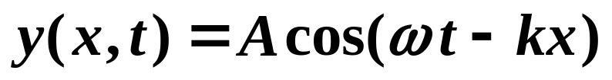
四. 平面简谐波表达式的物理意义
由y(x,t)=Α cos(ω t-kx)从几方面讨论，设ϕ₀=0
1. 固定 x, (x= x₀)
表示距原点x处的质点在不同时刻的位移，即为此处的质点的振动方程
2. 固定 t, (t = t₀ )
表示在给定的t时刻时，各质点的位移在空间的分布，即为此刻的波形。
3.若x、t都在变化
表示波线上各个不同质点在不同时刻的位移，即反映了波形，又反映了波的传播。

Slide 15
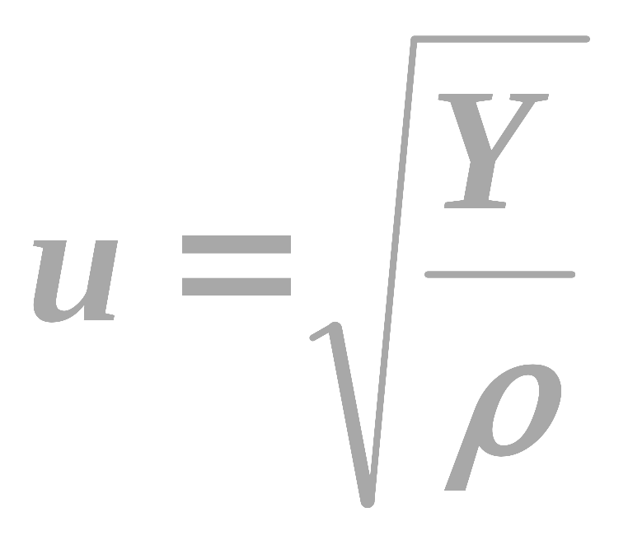
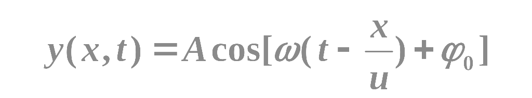
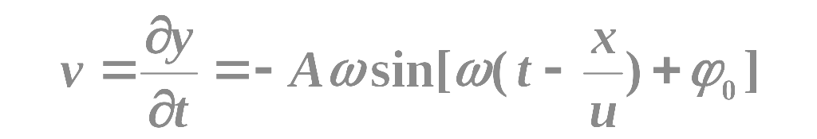
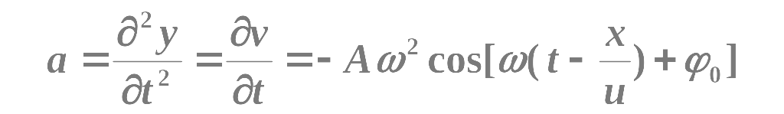
区别波传播速度和质点振动速度
波速u反映了波传播的快慢和方向。机械波传播的速度完全取决于介质的性质（即介质的弹性性质和惯性性质）
如固体棒中的纵波
其中：Y-杨氏弹性模量 ρ -体密度
质点振动速度
由波动方程

Slide 16

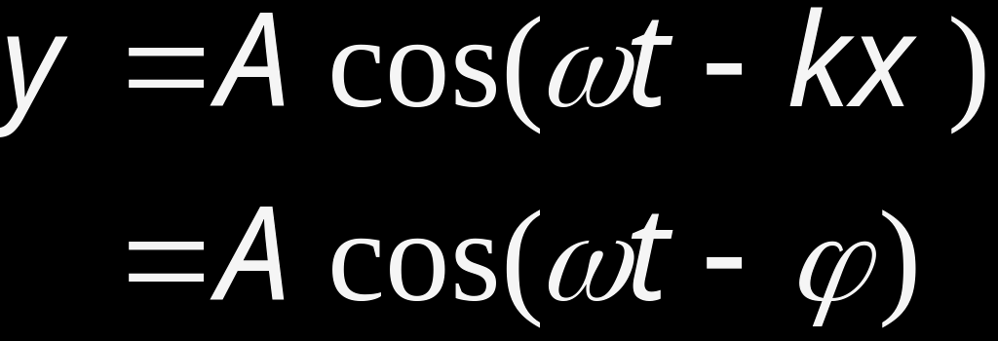

固定x， t, (x=x₀，t = t₀ )
讨论1： x 固定不变，y 是 t 的函数
y
x = 恒量
x
T
即是 x 处质点的振动表达式。 表示落后于波源的相位。

Slide 17

讨论2： t 固定不变，y 是 x 的函数
y
即在某一瞬间(时刻)，质点位移在空间的分布情况。波长 λ 反映了波动在
t = 恒量
x
λ
空间的周期性，是一种广义上的周期，称为空间频率。

Slide 18
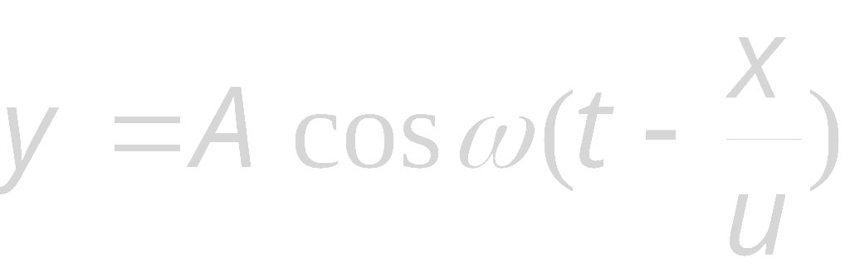
讨论3： x 和 t 都变化，则波函数
表示整个波形以速度 u 沿波线传播，称之为行波。或者说行波就是在介质中向前传播的波。
4. 表达式也反映了波是振动状态的传播
ξ(x+Δ x, t+Δ t) = ξ(x,t) 其中Δ x=uΔ t

Slide 19
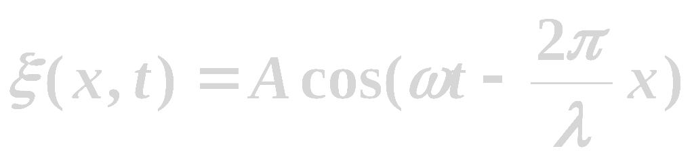
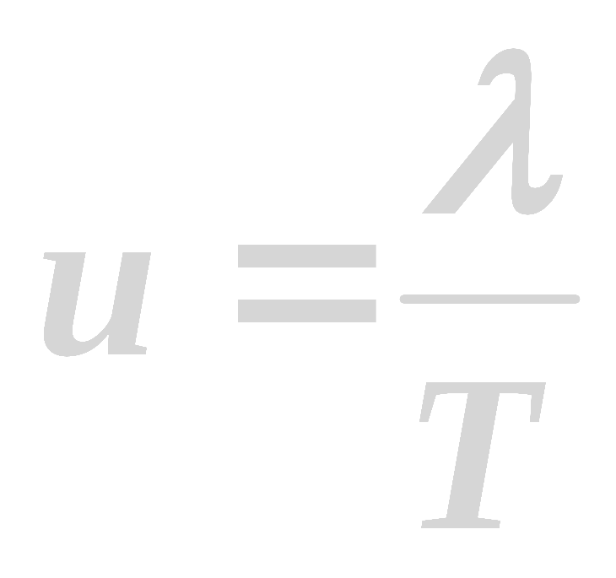
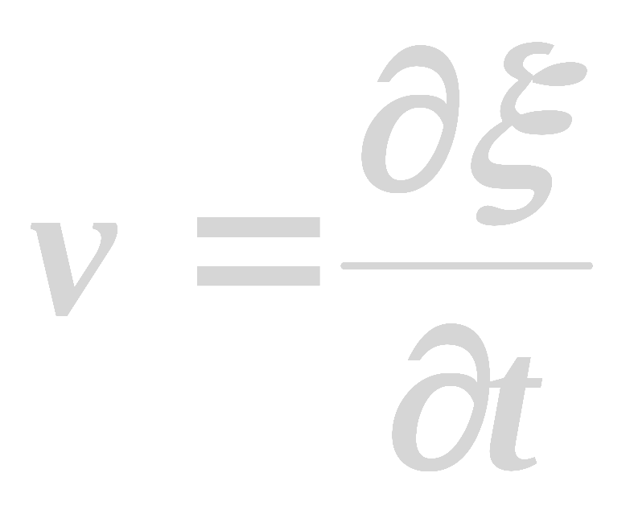
5. 表达式还反映了波的时间、空间双重周期性
T 时间周期性
λ 空间周期性
注意
1. 波速 u 不同于质点的振动速度v

Slide 20



2. 波源处用了t=0，ϕ=0；其实是不必要的。
则波动方程为：
3. 波动方程的初相位为负值，表示相位落后于原点，但坐标系可以任选，若波沿x轴的负向传播，则波动方程为：

Slide 21


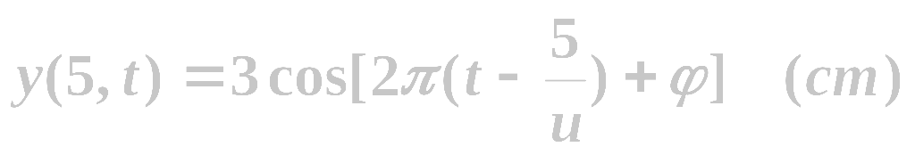
例. 一平面余弦波沿X轴正方向传播，波速为10cm/s，已知B点的振动方程为：
(y以cm计，t以s计)，OB=5cm
（1）试在坐标系中写出此波的波动方程；
（2）求距O点10cm处的P质点在t=3/4s时的振动速度。
解：（1）设原点O的振动方程为：
①
则B点的振动方程为：

Slide 22

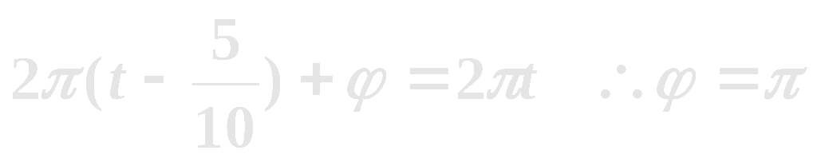
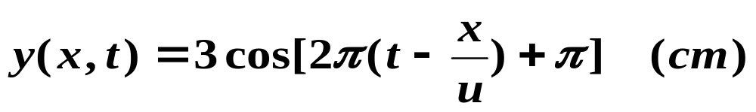
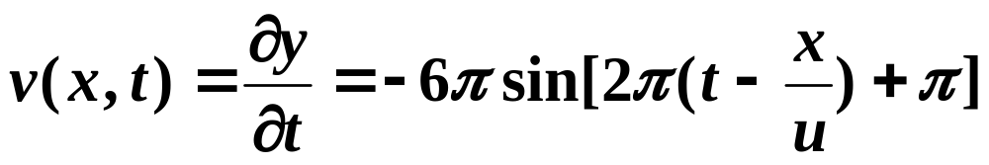
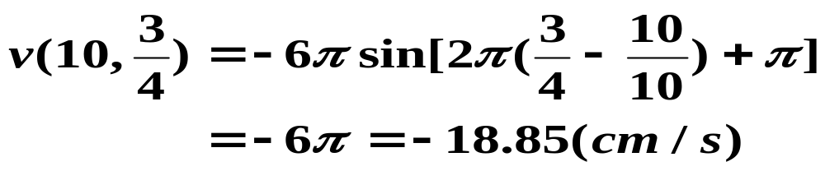
由题意，B点的振动相位为
②
由①②得波动方程为：
③
（2）由③式得：

Slide 23
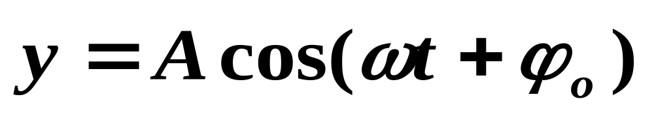
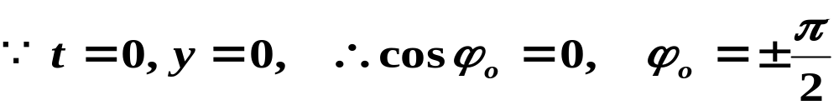
例. 图中曲线为沿Ｘ轴正方向传播的平面简谐波在ｔ＝０时的波形。问：(１)原点的初位相。
（２）ｐ点的初位相。（３）若振幅为Ａ，圆频率为ω，波速为ｃ，写出波动方程。
解：（１）设Ｏ点的振动方程为：
ｙ
ｃ
t = 0
λ
o
·
x
在x=0处
ｐ

Slide 24
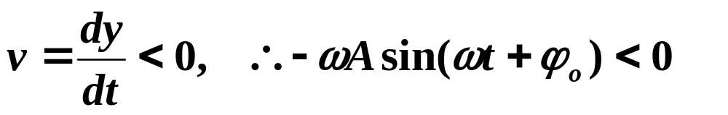
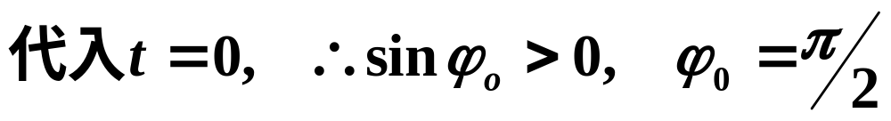
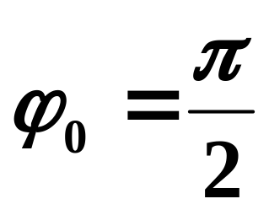
波向右传播，可判断原点的振动速度
方法二：画出下一个时刻的波形图，用旋转矢量法，可判断出
思考

Slide 25
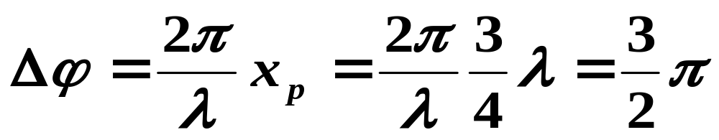
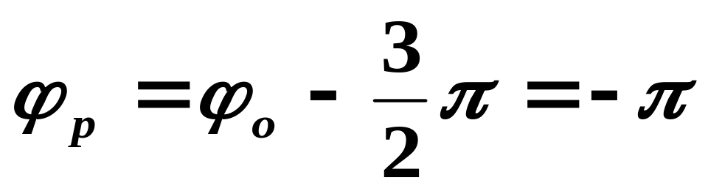

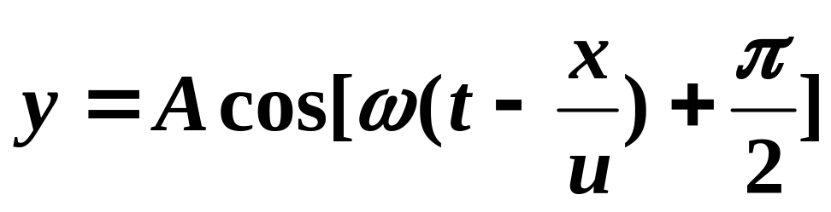
（2）
或由旋转矢量法，根据下一时刻波形图，定出下一时刻P点位置，可判断出：
（３）波动方程为：

